Slide 1


Schulung Wahlbehördenmitglieder
2025 / Graz
Volksbefragung am 2. Februar 2025
Stadt Graz | Graz-Rathaus | 8011

Slide 2
Befragungstag
Sonntag, 2. Februar 2025, 7.00 – 16.00
12 Ordentliche Wahlsprengel
1 Besondere Wahlbehörden (Hausbesuche)

Slide 3
Rechtliche Grundlagen
  Steiermärkisches Volksrechtegesetz
  idF LGBl Nr. 79/2017
  Gemeindewahlordnung Graz 1992
  Stammfassung LGBl Nr. 42/1992
  Gemeindewahlordnung Graz 1992
  LGBl. Nr. 42/1992, in der Fassung LGBl. Nr. 57/2002

Slide 4
Übersicht Aufgaben
  Abholung der Wahlunterlagen durch Wahlleiter-Stellvertreter:in
  Einrichten und Öffnen des Wahllokales
  Durchführung der Wahlhandlung
  Feststellung des Befragungsergebnisses
  Führung der Niederschrift und Erstellung des Wahlaktes
  Übermittlung der Wahlakte durch Wahlleiter:in an Rückgabestelle

Slide 5
Stimmberechtigte Personen
  Hauptwohnsitz am Stichtag 18. November 2024 im
  Stadtbezirk Gösting
  Vollendung 16. Lebensjahr am Befragungstag
  Unionsbürger:innen
  Es darf kein Wahlausschließungsgrund vorhanden sein

Slide 6
Zu beachten!
Durchführung erfolgt durch die zur Gemeinderatswahl Graz berufenen Wahlbehörden
Einwurf des Befragungskuverts in Wahlurne durch wahlberechtigte Person selbständig oder Übergabe an Wahlleiter:in und Einwurf durch dieser/diesen möglich
Niederschrift enthält bei Wahlbehördenmitglieder Zeiten der Anwesenheit und eigene Rubrik für die Erfassung von Hilfsorganen
Keine Weitergabe von Ergebnissen, ausgenommen tel. Sofortmeldung Befragungsergebnis

Slide 7
Zu beachten!
Dokumentation aller Beschlüsse der Sprengelwahlbehörde und aller besonderen Vorkommnisse.
Sprengelwahlbehördenmitglieder werden als „Behörde“ tätig.
Keine fremden Personen im Wahllokal (Presse, Familienangehörige etc.)
  Wahlberechtigte dürfen sich nur zur Stimmabgabe im Wahllokal aufhalten und haben diese anschließend zügig zu verlassen.
Anbringung der Kundmachung am Gebäude (Verbotszone)
Anmerkungen im Abstimmungsverzeichnis
Niederschrift ist eine öffentliche Urkunde und begründet vollen Beweis dessen, was darin dokumentiert wird.

Slide 8
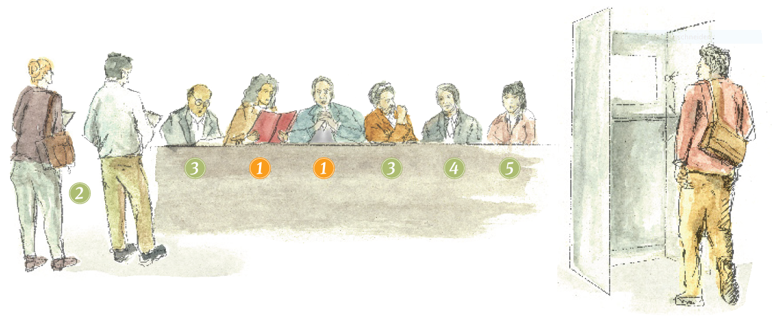
„Who is Who“ im Wahllokal
  Wahlleiter:in
  Steht der Wahlbehörde vor
  Aufrechterhaltung der Ruhe und Ordnung
  Für die Beachtung der Bestimmungen des anzuwendenden Gesetzes zu sorgen
  Anordnungen ist Folge zu leisten – Bei Nichtbefolgung liegt eine Verwaltungsübertretung vor.
  Unterliegen der Amtsverschwiegenheit
  Aufgaben bei der Stimmabgabe
  Identitätskontrolle
  Ausgabe Befragungsblatt und Kuvert
  Rücknahme Kuvert u. Einwurf od. Kontrolle Einwurf durch wahlberechtigte Person

Slide 9
„Who is Who“ im Wahllokal
  Beisitzer:innen (1 x KPÖ, 1 x ÖVP, 1 x GRÜNE)
  Stimmberechtigte Mitglieder die aufgrund der Vorschläge der Parteien berufen werden
  Vor Antritt des Amtes strenge Unparteilichkeit und gewissenhafte Erfüllung der Pflichten gegenüber der/dem Wahleiter:in zu geloben. (rote Mappe Pkt. 8)
  Unterliegen der Amtsverschwiegenheit
  Gewährleistung der Objektivität, Transparenz, Verhinderung von Manipulation und Missbrauch
  Aufgaben bei der Stimmabgabe
  Führung des Verzeichnisses der Stimmberechtigten (Stimmliste)
  Führung des Abstimmungsverzeichnisses

Slide 10
„Who is Who“ im Wahllokal
  Vertrauensperson (FPÖ/SPÖ/NEOS/Antragsteller)
  Von Parteien, die im zuletzt gewählten Gemeinderat durch mindestens ein Mitglied vertreten sind, jedoch keinen Anspruch auf Entsendung von Beisitzer:innen haben max. 2 Vertrauenspersonen je Wahlbehörde und
  je Wahlbehörde eine Vertrauensperson vom Zustellungsbevollmächtigten (Antragsteller des Volksbegehrens)
  Kein Stimmrecht
  Unterliegen der Amtsverschwiegenheit
  Aufgaben bei der Stimmabgabe
  Können in der Wahlbehörde aktiv mitwirken

Slide 11
„Who is Who“ im Wahllokal
  Hilfsorgane
  Hilfsorgane werden vom Magistrat zugewiesen. Müssen nicht aus dem Haus Graz (Magistrat) stammen.
  Aufgaben bei der Stimmabgabe
  Unterstützen die Wahlbehörden
  Dürfen unter Kontrolle der Wahlbehörde tätig werden („verlängerter Arm)

Slide 12
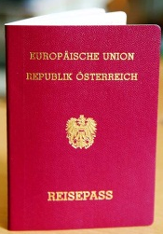

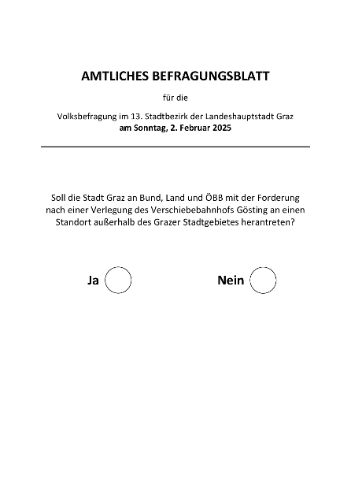

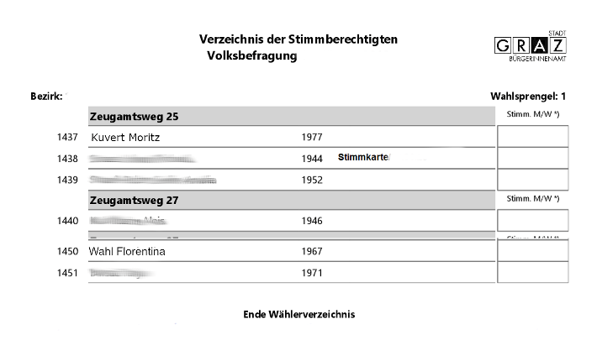
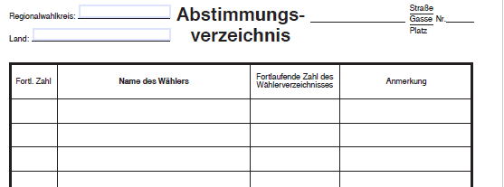

Wähler:in im eigenen Sprengel
1. Identitätsprüfung
3. Ausgabe Befragungsblatt und blaues Kuvert
2. Suche im Verzeichnis
2
1
1
Wahl Florentina
1450
2
Kuvert Moritz
1437
4. Eintrag Abstimmungsverzeichnis
5. Stimmabgabe
Notes:
Datenschutz! Befragungsblatt

Slide 13

Besondere Vorkommnisse
Besondere Vorkommnisse sind in der Niederschrift zu dokumentieren!
  Abstimmung der berechtigten Mitglieder und Vermerk in der Niederschrift (Seite 3, Punkt III) oder im Abstimmungsverzeichnis
  Zulassung zur Wahl durch Abstimmung in der Wahlbehörde (Niederschrift)
  körper- und/oder sinnesbeeinträchtigte Personen Stimmzettelschablone/Begleitperson (Abstimmungsverzeichnis)
  Fehler beim Ausfüllen des Befragungsblattes
  Ausgabe weiterer Befragungsblätter mit Vermerk im Abstimmungsverzeichnis
  (falsch verwendetes Befragungsblatt wird von stimmberechtigter Person zerrissen und mitgenommen)
  Klemmbrett
  als Hilfestellung für RollstuhlfahrerInnen

Slide 14
Wenn Vermerk Stimmkarte – keine Stimmabgabe ohne Stimmkarte möglich!!!
  Vermerke in der Stimmliste
    Stimmkarte
    → Abnahme der Stimmkarte sonst keine Stimmabgabe zulässig
    Streichung
    → nicht zur Wahl zulassen
    Aufnahme
    → zur Wahl zulassen

Slide 15
Stimmkarte
Stimmkarte
  Stimmkarten können zur Stimmabgabe verwendet werden:
    in allen Wahllokalen
    vor einer besonderen Wahlbehörde (Hausbesuch)
Selbständige Stimmabgabe mit Briefwahl ist nicht möglich

Slide 16
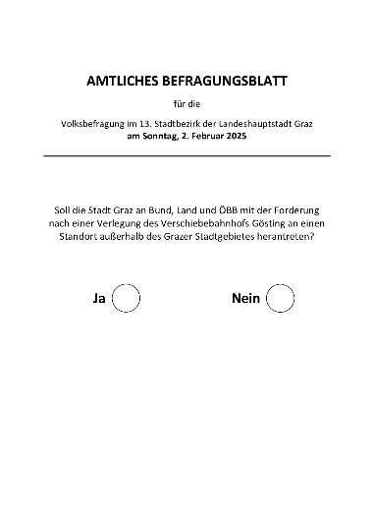

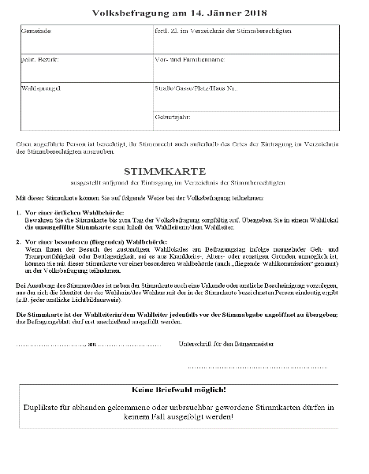
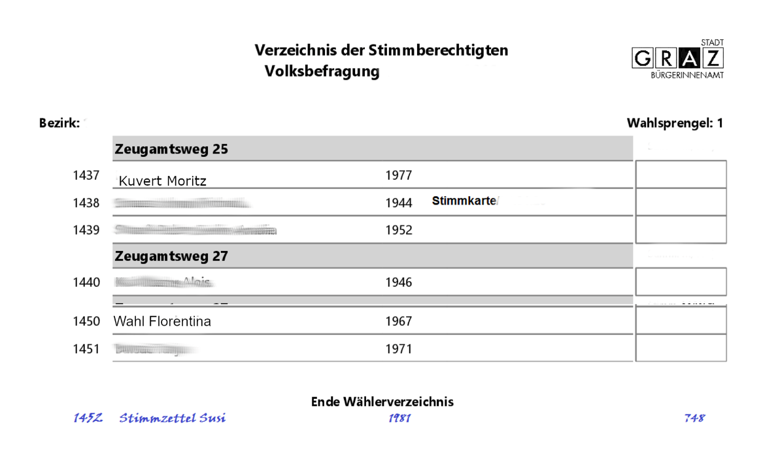
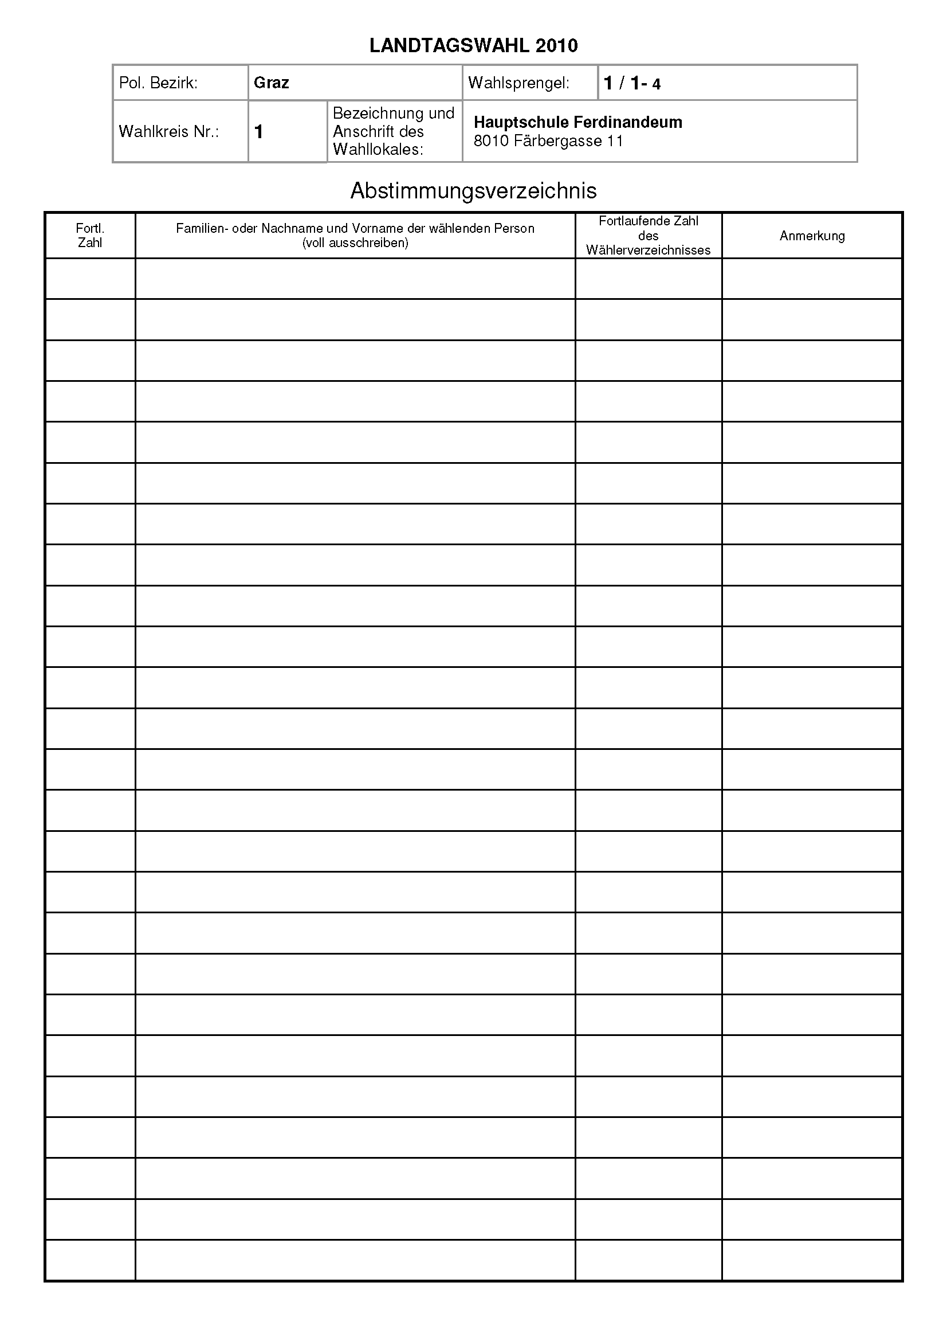
Stimmkartenwähler:innen
245
244
Wahlwiederholung Manfred
446
245
Stimmzettel Susi
748
mit Wahlkarte
Notes:
Austausch Grafik – Datenschutz
Ablauf 1. 2. 3.

Slide 17
Ergebnisermittlung
  Anzahl der abgegebenen blauen Kuverts
  Anzahl der im Abstimmungsverzeichnis eingetragenen Personen
  Öffnen der blauen Kuverts
  leeres Kuvert = ungültige Stimme
  Ermittlung Befragungsergebnis und ungültige Stimmen
    Eintragung in Tabelle I und II
    Telefonische Sofortmeldung
    Bildung Sprengelakt und Übermittlung an Rücknahmeteam

Slide 18
Verpacken der Stimmzettel
Beschriftung der Säcke
  Befragungsblätter „Ja“
  Befragungsblätter „Nein“
  Ungültige Befragungsblätter
  Nicht ausgegebene Befragungsblätter

Slide 19
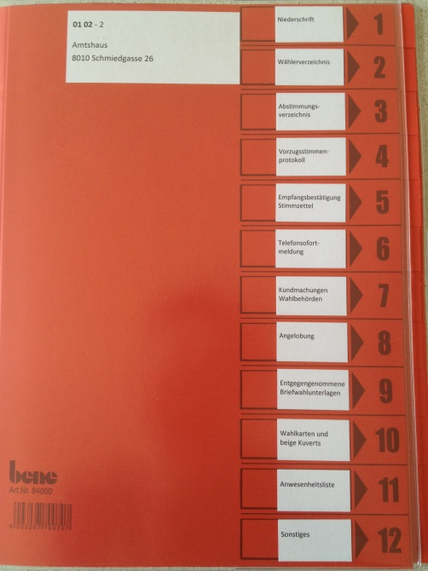
Bildung des Wahlaktes
rote Mappe
  Niederschrift
  Stimmliste (Wählerverzeichnis)
  Abstimmungsverzeichnis
  Empfangsbestätigung Stimmzettel
  Telefonsofortmeldung
  Kundmachungen Wahlbehörden
  Angelobung
  Entgegengenommene Briefwahlunterlagen (Funktion Briefkasten)
  Abgenommene Stimmkarten
  Anwesenheitsliste
  Sonstiges

Slide 20
Bildung des Wahlaktes
Brauner Karton
  Alle beschrifteten Säcke mit den Befragungsblättern
Wahlurnen (verbleiben im Befragungslokal)
  nicht ausgegebene Wahlkuverts und die Kundmachungen
Im Wahllokal dürfen keine (leeren) Befragungsblätter verbleiben

Slide 21
Rückgabe Wahlakt
WahlleiterIn bringt rote Mappe (Wahlakt) und braune Kartons zur Rückgabestelle
Kontrolle durch das Rücknahmeteam
  Sofortmeldung
  Vollständigkeit (Niederschrift, Anwesenheitsliste etc.)

Slide 22
Informationsquellen
Internet www.graz.at/volksbefragung

Slide 23

Vielen Dank für Ihre Aufmerksamkeit!

